Slide 1
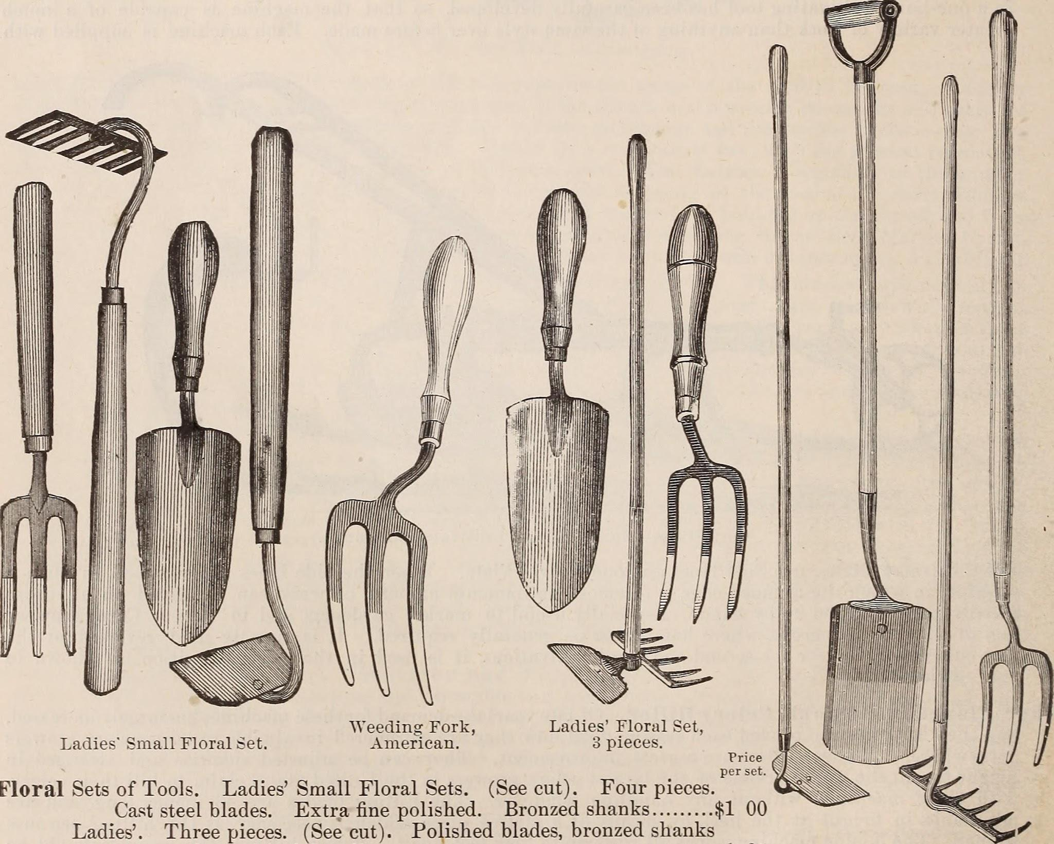
KAKAROT
Ne fais pas d'une chèvre ton jardinier, utilise Kakarot
Toutes les images utilisées dans cette présentation sont libre de droit

Slide 2







page fourre tout d’image

Slide 3
Sommaire
1 - La conception et l’organisation P__ -__
2 - Les recherches internet P__ -__
3 - Les tests et leurs résultats P__ -__

Slide 4
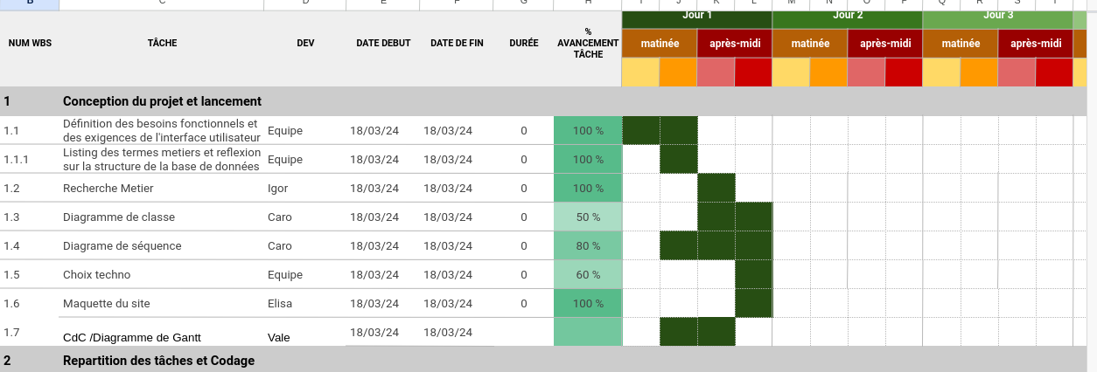
GANTT

Slide 5
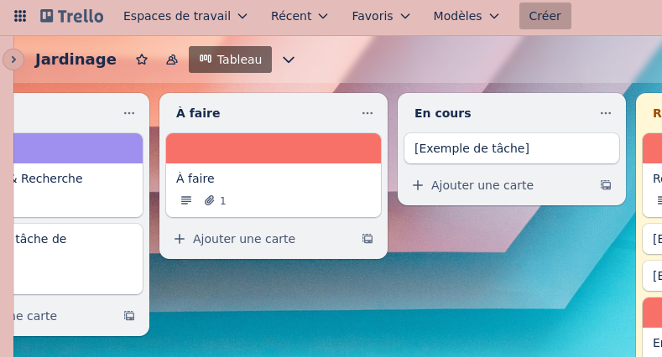
TRELLO

Slide 6
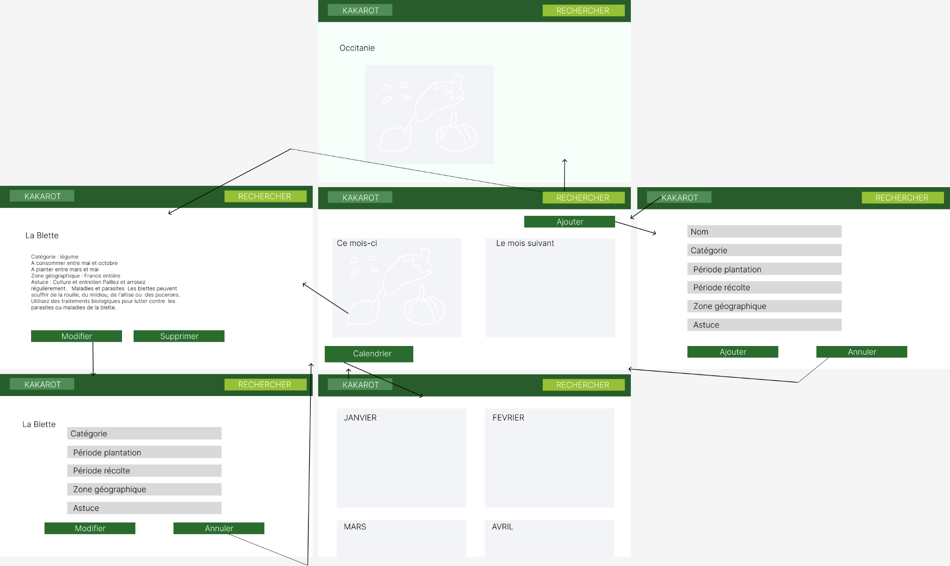
Maquette

Slide 7
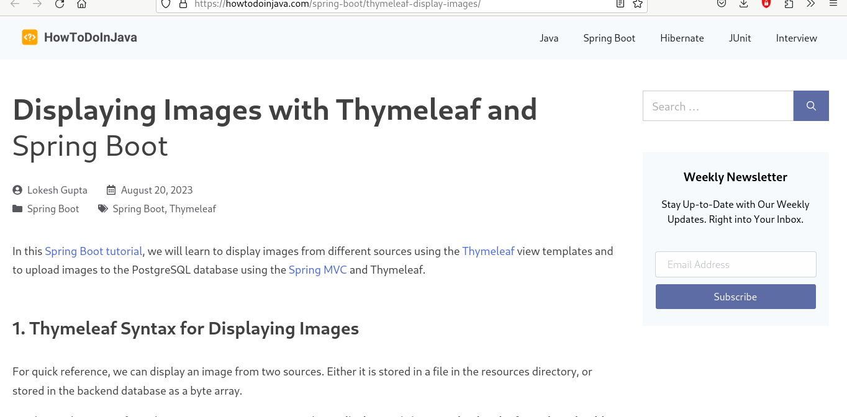
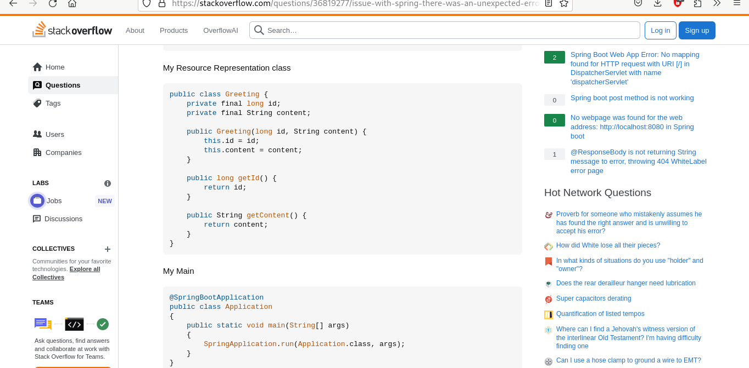
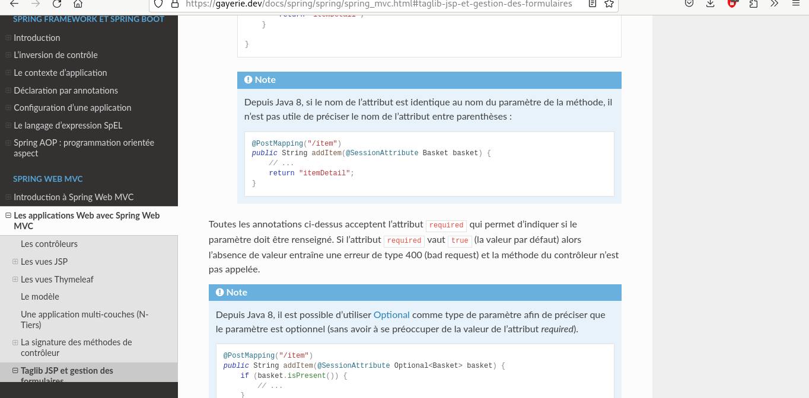
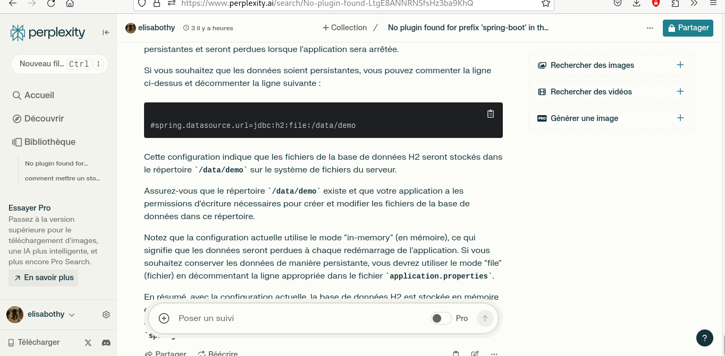
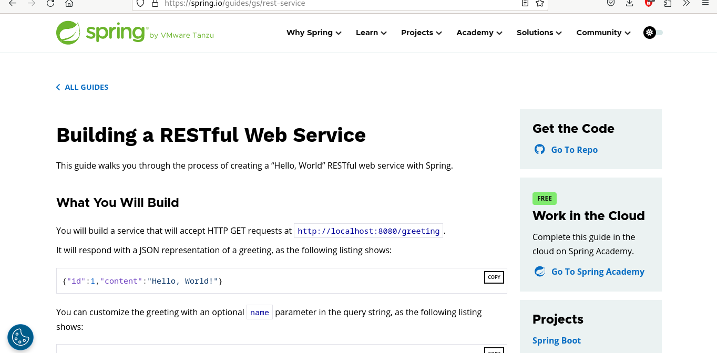
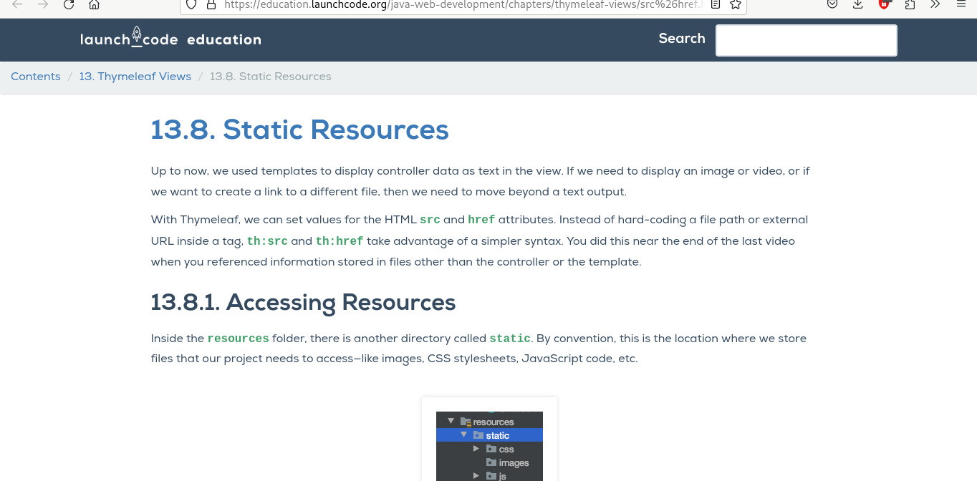
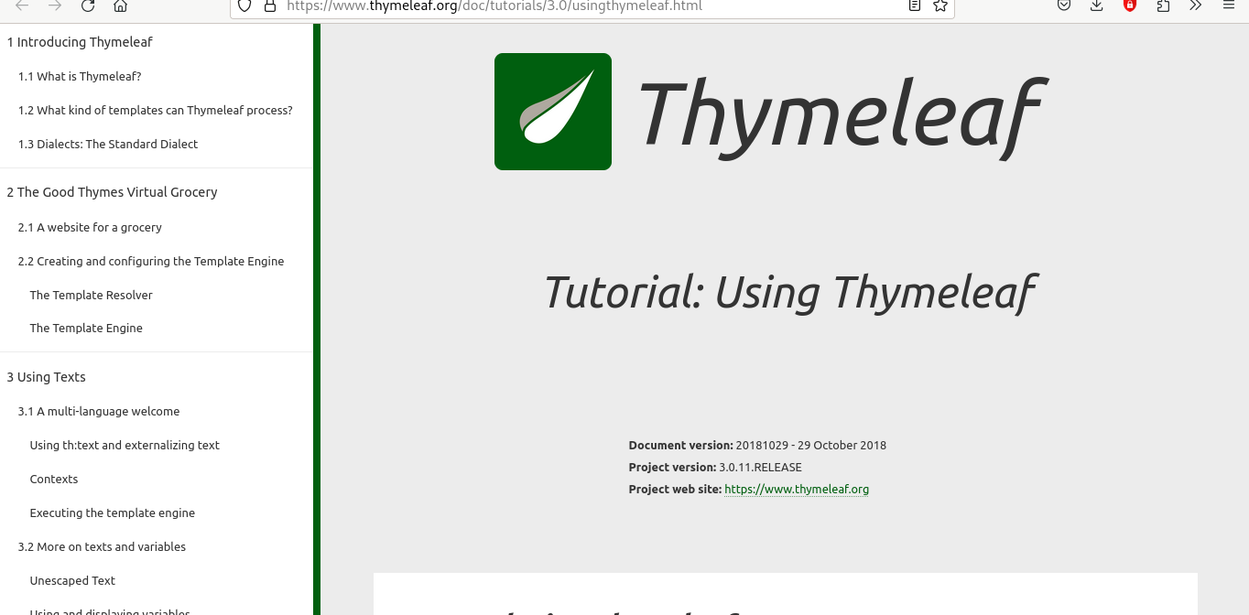
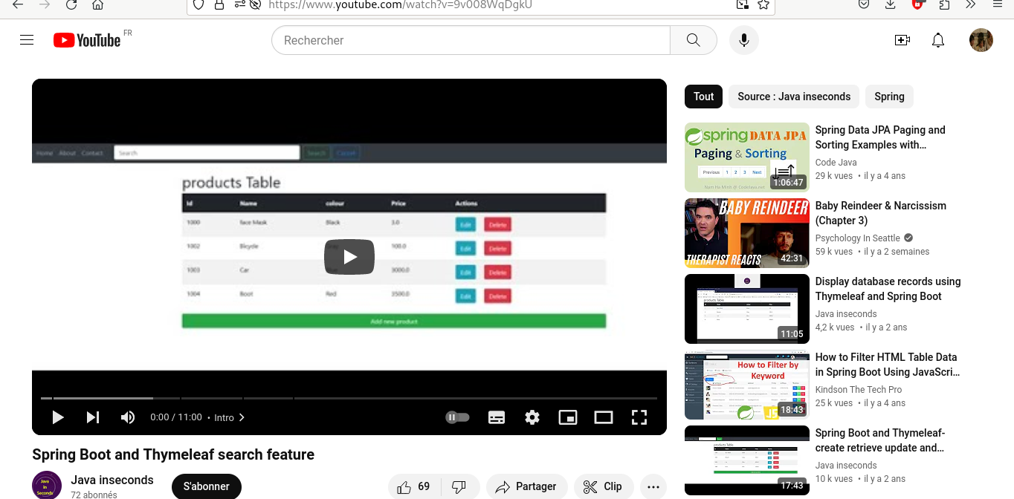
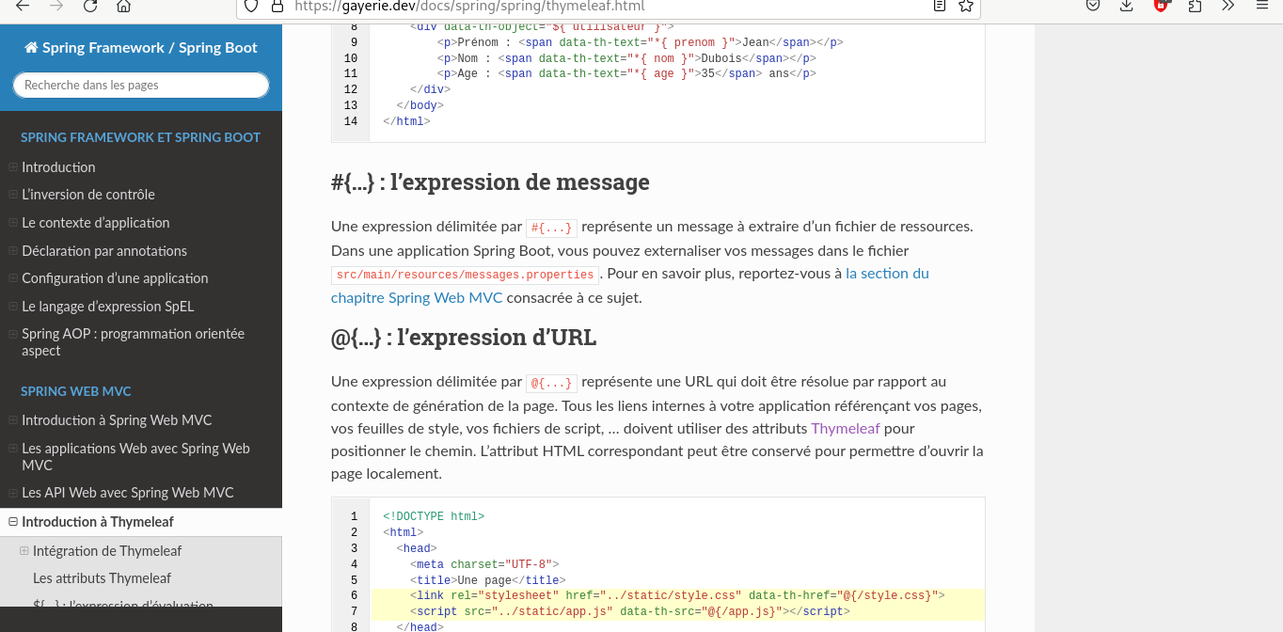
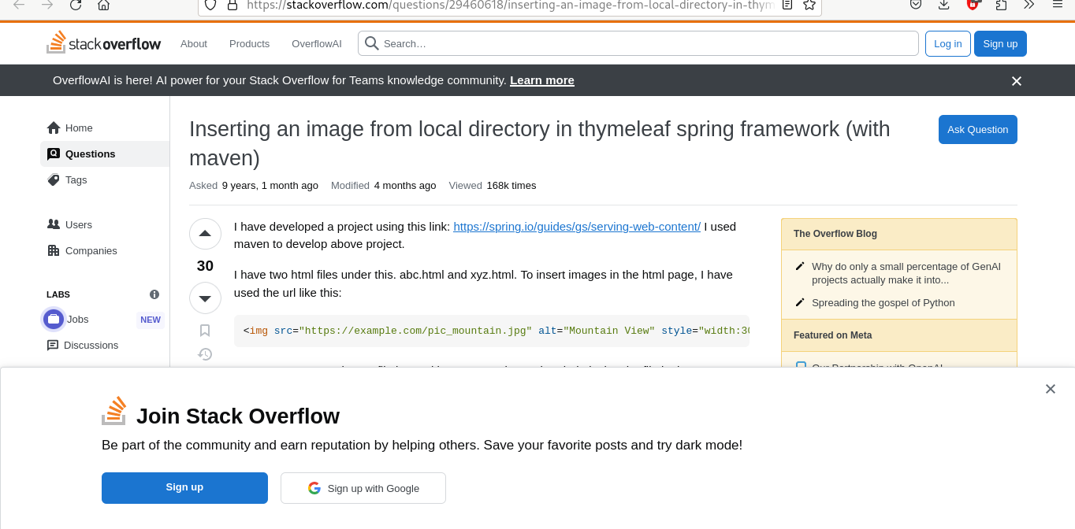

Slide 8
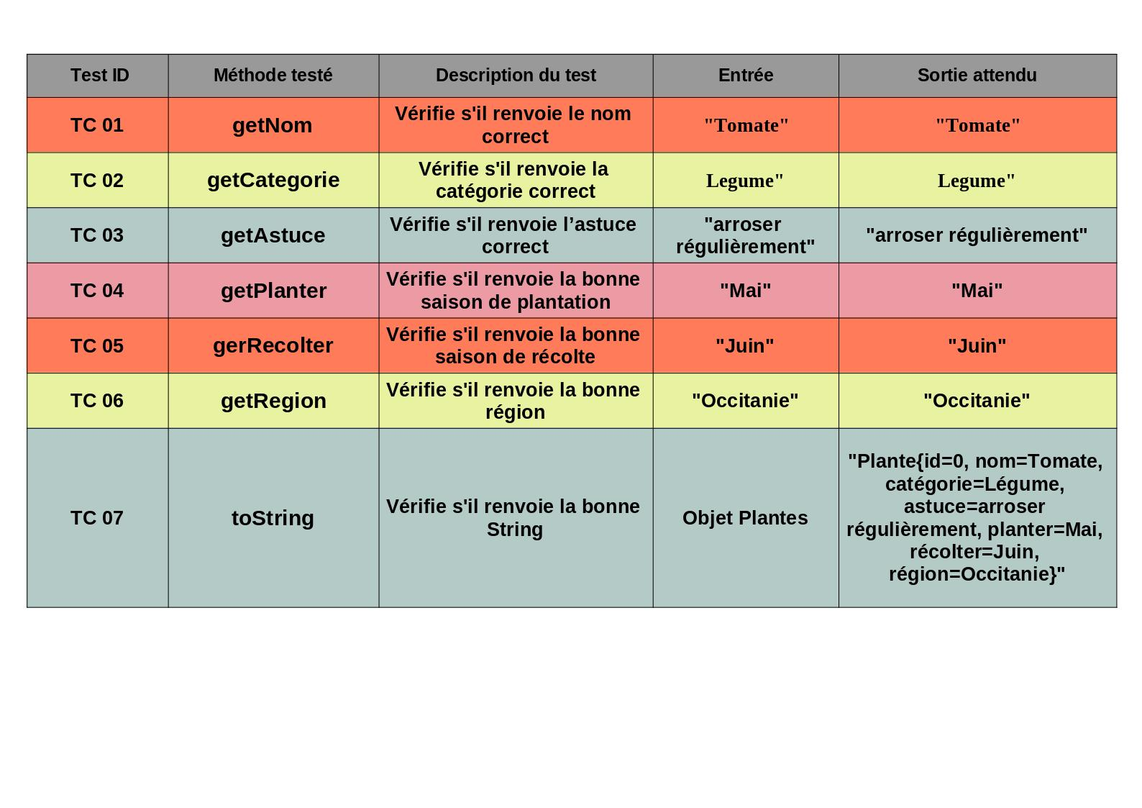
Le plan de test de validation

Slide 9
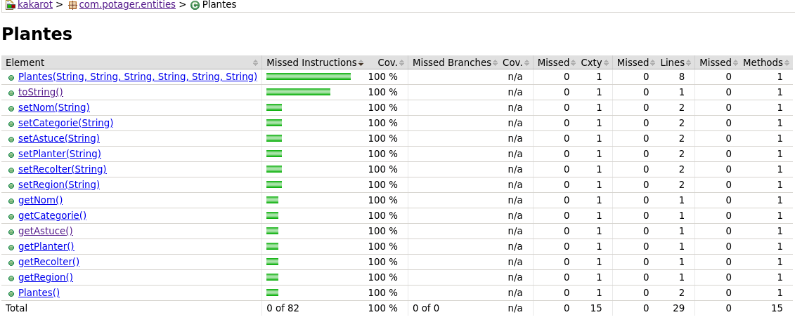
Rapport de test détaillé Avec JACOCO (Java Code Coverage)

